Slide 1
网络流相关算法
王安哲

Slide 2
Contents
① 二分图
② 网络流
③ 费用流
④ 网络流与线性规划
⑤ 例题

Slide 3
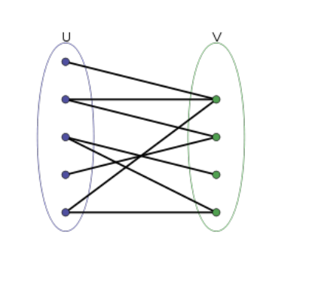
二分图
二分图又称作二部图，是图论中的一种特殊模型。
设G=(V,E)是一个无向图，如果顶点V可分割为两个互不相交的子集(A,B)，并且图中的每条边（i，j）所关联的两个顶点i和j分别属于这两个不同的顶点集(i in A,j in B)，则称图G为一个二分图。

Slide 4
二分图染色
如何判断一个图是不是二分图呢？
二分图染色！
我们可以从任意一个点开始进行搜索，第一个节点标 1，与 1 相连的节点标 0，与 0 相连的节点标 1……
如果不产生矛盾，那么将所有标号为 1 的节点放在左部，标号为 0 的节点放在右部。

Slide 5
二分图匹配
二分图的匹配是一些边，要求满足每个节点最多只被这些边里面的一条边覆盖。
所有匹配中，边数最多的匹配被称为二分图的最大匹配。
例如，下图中就是一个最大匹配。

Slide 6
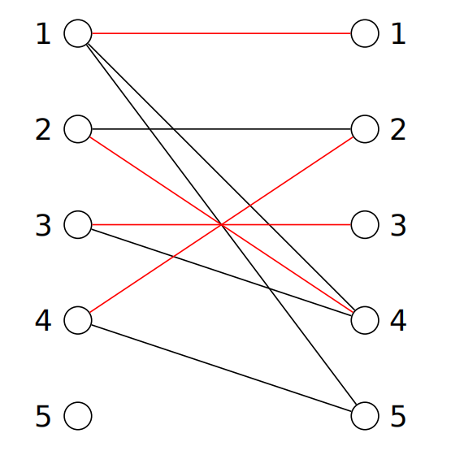
二分图匹配

Slide 7
匈牙利算法
匈牙利算法是用来计算二分图最大匹配的一种算法。
先来介绍一个交错路的概念。
如果从一个还没有被边覆盖的节点出发，不断经过未被匹配的边，匹配边，未被匹配的边……直到最后经过一条未被匹配的边到达一个节点。
这样走过的路径就被称为交错路。
如果最后一个结点是未被匹配的节点，那么这条路径叫做增广路。
如果我们将增广路上的匹配边和未匹配边交换一下，这样匹配边的数目就会增加1 条。
匈牙利算法就是不断寻找增广路来增广的。

Slide 8
二分图最大权匹配
二分图最大权匹配是指在二分图中，每一条边都会有一个权值，询问的是匹配之后的最大权值而不是最大的匹配数
解决二分图最大权匹配最常用的算法是KM算法

Slide 9
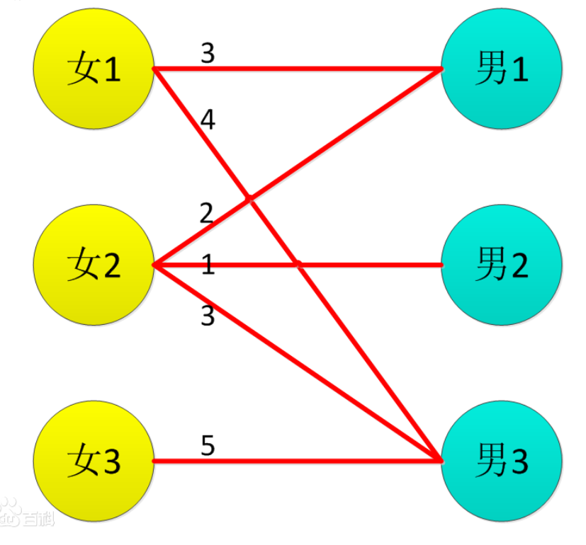
KM算法
用例子来讲述KM算法吧！

Slide 10
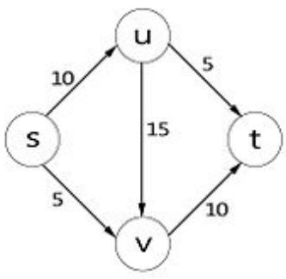
网络流
假设我们有一个城市运输系统，里面有许许多多的单向行驶道路，这些道路都有最大的运输量限制，现在你要将尽可能多的货物同时从s运输到t，这就是最大流问题。

Slide 11
网络流
这就是网络流中经典的最大流问题。
现在先来介绍一下网络流的概念。
容量网络是一个有向图，图的边 (u, v) 有非负的权 c(u, v)，被称为容量。
图中有一个被称为源的节点和一个被称为汇的节点。
实际通过每条边的流量记为 f(u, v)。
残量网络是一个结构和容量网络相同的有向图，只不过边的权值为c(u, v) - f(u, v)。

Slide 12
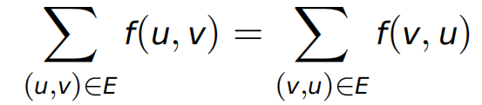
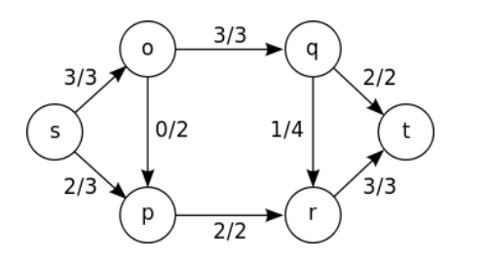
网络流
网络流中，一个合法网络流称为可行流，它应当满足：
容量限制： 0 ≤ f(u, v) ≤ c(u, v)
流量守恒：对于非源汇节点u，满足：
例子:

Slide 13
EK 算法
最大流的 EK 算法基本思想就是增广。
每次增广先在残量网络上找到一条增广路，然后将这条路上每条边的边权减去增广路上边权最小边的边权。再在该边的反向边上加上这个权值。

Slide 14
EK 算法
为什么要在反向边加上权值呢？
为了可以撤销这一次的增广操作，因为网络流并不能够用过贪心解决，这次的增广不一定是全局最优的。

Slide 15
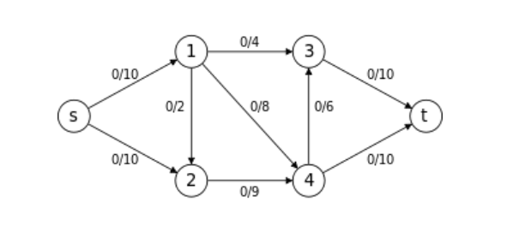
dinic算法-层次网络
dinic算法是解决最大流问题最常用的算法
它的主要步骤是：
循环增广，增广的时候先分层bfs，再dfs搜索

Slide 16
dinic算法-层次网络
为了避免走太长的路径浪费时间，Dinic 算法每次增广前都对残量网络进行了一个标号，形成一个层次网络
它先将边全部反向（实际实现中不必进行这个操作，稍后介绍），然后从 T 开始
进行 BFS，距离 T 距离为 k 的边标号为 k
这样标号后就形成了一个层次网络
（你也可以从 S 开始进行 BFS 标号）

Slide 17
dinic算法-多路增广
在增广的时候，我们只走满足 level[u] = level[v] + 1 的边，这里 level 是前面
的 BFS 时的标号。我们称满足上面等式的边为允许弧。
增广的操作实际上是 DFS，从 S 开始，只走允许弧。
在 DFS 到一个节点 u 的时候额外再传入一个参数 rest，表示从 S 到这里最多能流入的流量。DFS 返回的值表示实际使用的流量。
然后就从这个节点 u 开始，通过允许弧 (u, v) 往下，传给下一个节点的 rest 就是当前 rest 和 c(u, v) - f(u, v) 中较小的那一个。然后当前 rest 减去 DFS 的返回值。
再找下一条允许弧继续 DFS，直到 rest 为 0 或允许弧都走完的时候就返回。
DFS 的终点就是遇到 T 的时候，这时候直接返回 rest 就可以了。

Slide 18
dinic算法-当前弧优化
Dinic 在增广的时候还有一个强有力的优化—当前弧优化。
想一想，如果一条弧在 DFS 后流量达到了容量限制，那么这次增广就不可能再通过这条弧了，我们之后的 DFS 过程中如果还有遇到这个节点在查找允许弧的时候就不用再查找这条弧了。
由于我们都是按照边表的顺序存储边的。因此，可以存储下以u开头的节点的当前弧cur[u]，之后遇到u直接从cur[u]这条弧之后开始寻找，而不必再从head[u]开始。

Slide 19
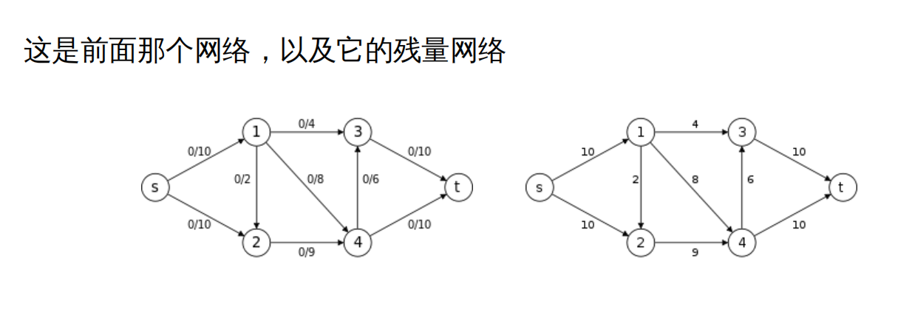
dinic算法

Slide 20
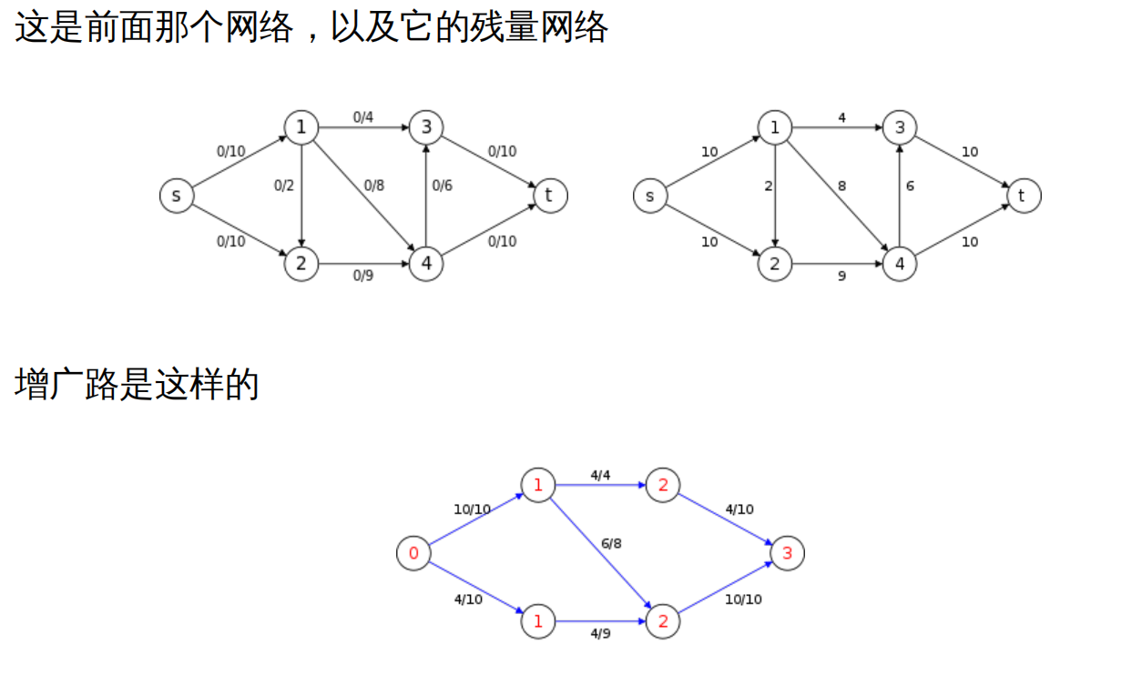
dinic算法

Slide 21
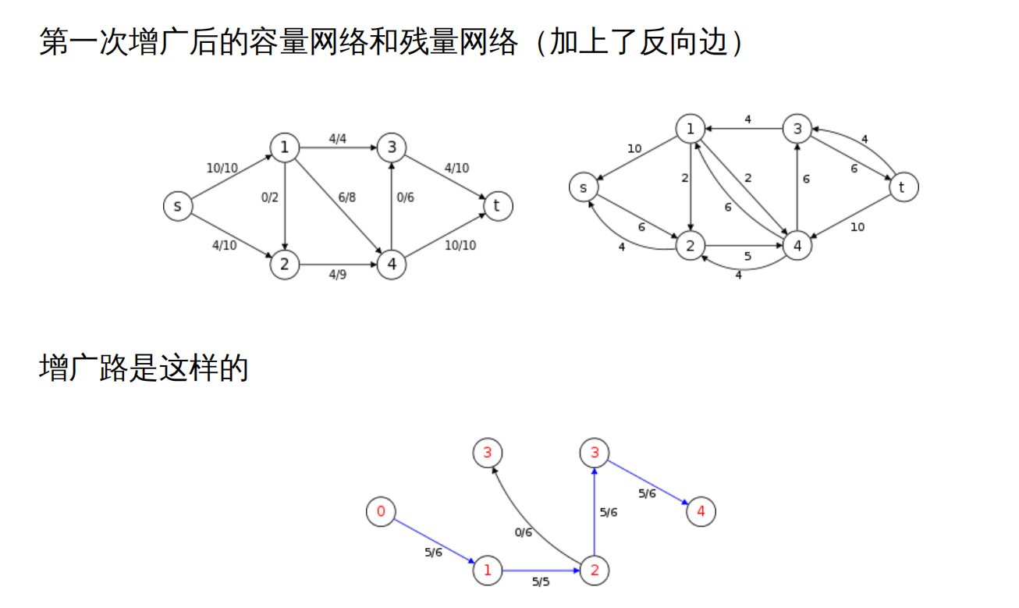
dinic算法

Slide 22
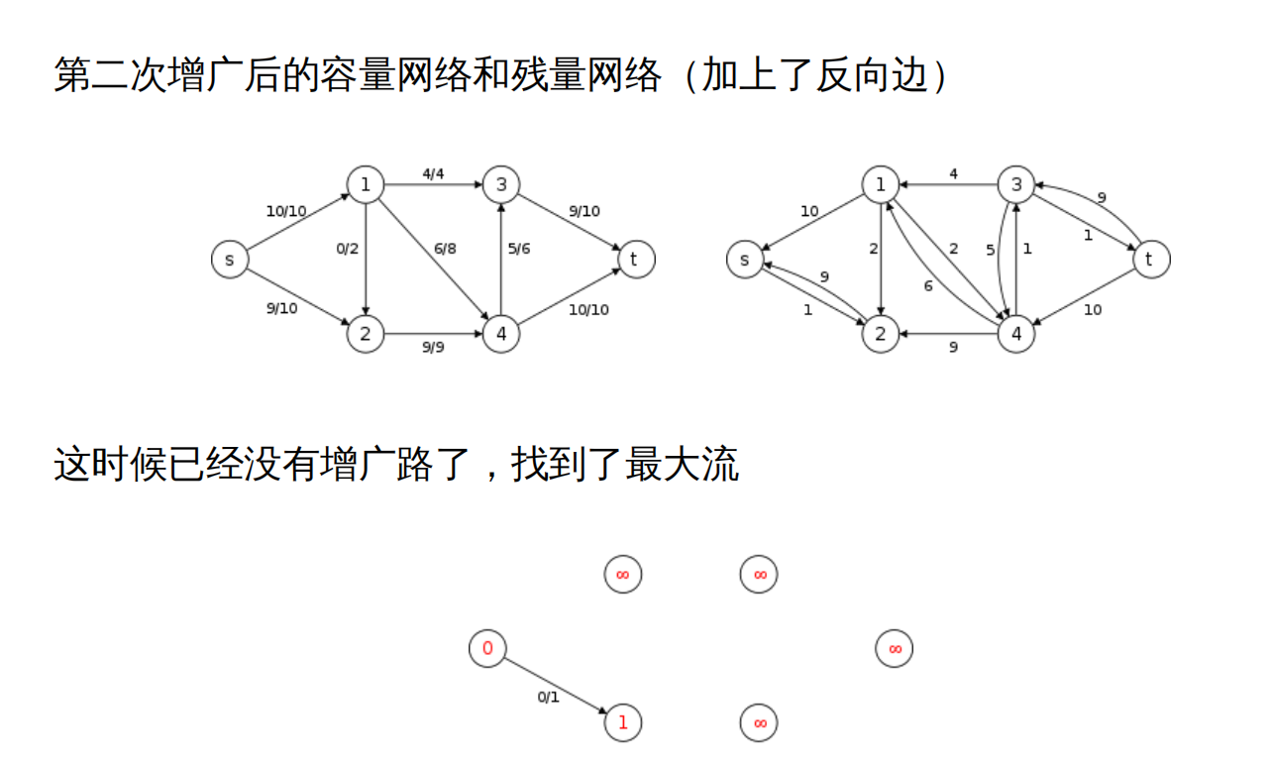
dinic算法

Slide 23
最小割
现在来介绍一个叫做割的概念。
一个网络的割是这样一个边集，如果把这个集合的边删去，这个网络就不再连通。
这个边集中边的容量和被称为割的容量。
容量最小的割被称为最小割。

Slide 24
最大流最小割定理
最大流最小割定理：对于一个容量网络，其最大流等于最小割的容量。
我想到一个完美的证明,可惜这里空白太小写不下。

Slide 25
费用流
假设还是开头的运输网络。这次事情发生了一些改变，每条运输路线运输一单位的货物需要缴纳一些费用。
你想要知道在运输量最大的前提下，最小的费用是多少。
这样的模型被称为最小费用最大流。当然，如果你想要求的是最大费用，这就被称为最大费用最大流。

Slide 26
EK算法
由于前提是最大流，回忆 EK 算法，我们每次在找增广路的时候都找费用最小的增广路就可以了。
这可以直接利用 SPFA 算法来寻找，边权就是费用。

Slide 27
zkw费用流
和上面的算法一样，我们将dinic改造一下，bfs的时候找最短路进行分层然后dfs就好了。

Slide 28
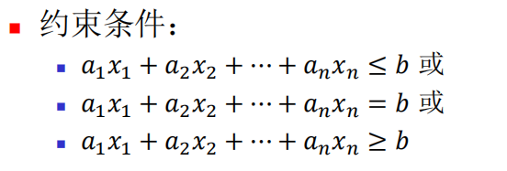
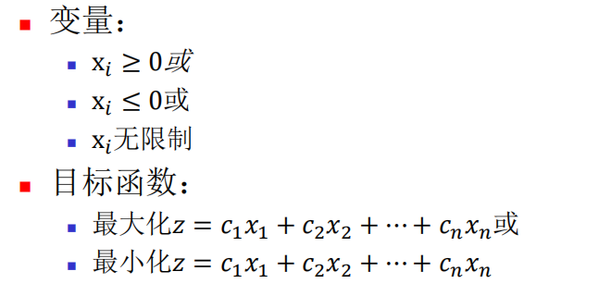
线性规划
线性约束+变量+目标函数最大/小化

Slide 29
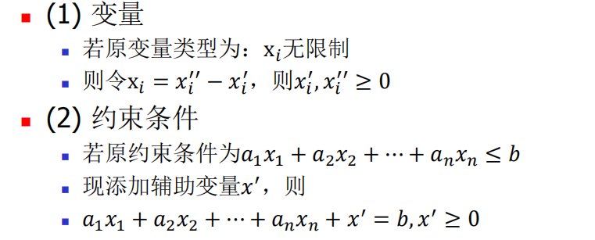
线性规划-形式转化

Slide 30
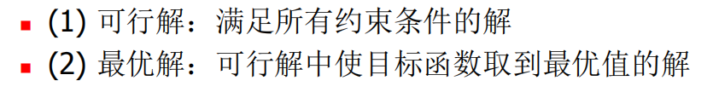
线性规划-解的形式

Slide 31
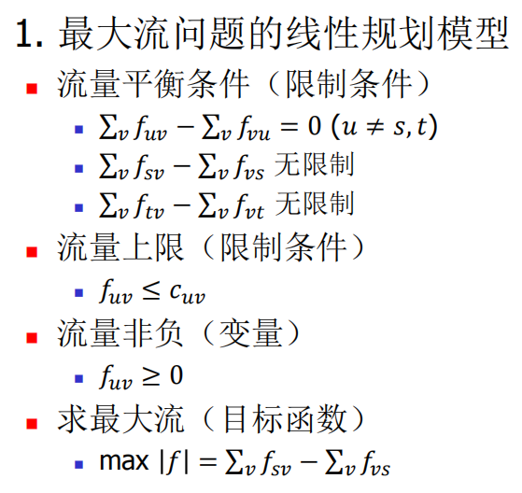
网络流问题的线性规划模型

Slide 32
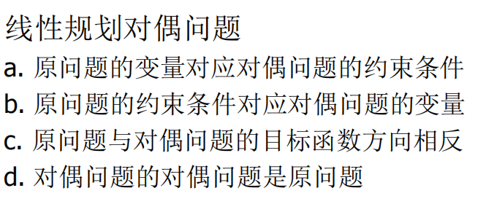
对偶问题

Slide 33
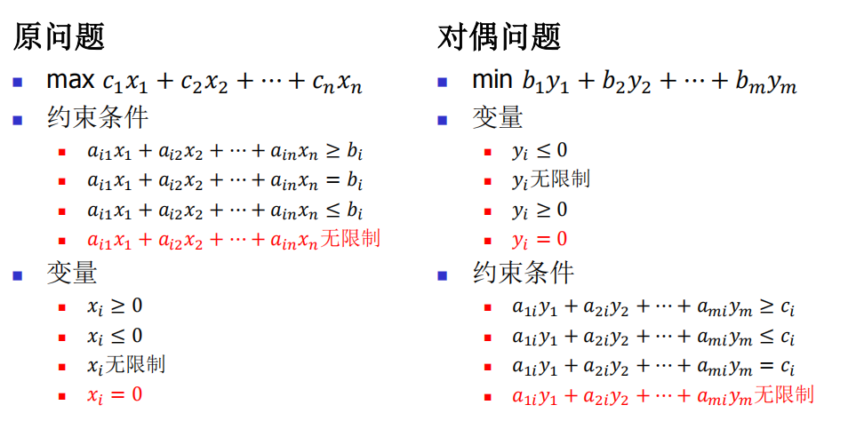
例子

Slide 34
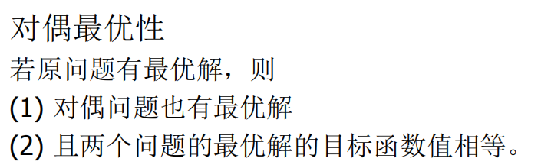
对偶问题

Slide 35
对偶问题
最大流问题的对偶问题是最小割问题。

Slide 36
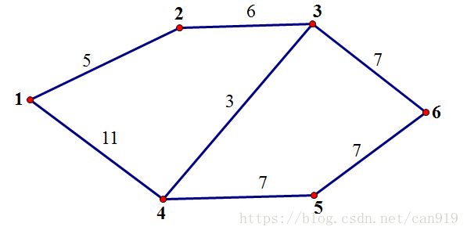
平面图最小割
对一个平面无向图，求最小割。

Slide 37
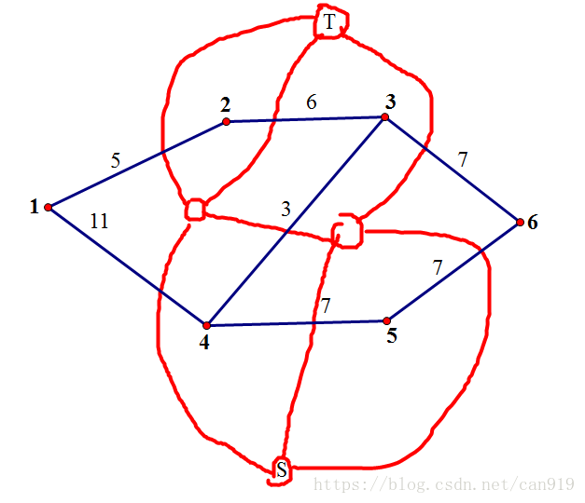
平面图最小割
因为这是平面图，没有边相交，所以它的最小割，一定可以用铅笔画一条线，把图的S,T两点分在两边，使得铅笔线穿过的边权值最小。
于是可以建立把原图分为上下两部分，并建立对偶图，使得对偶图的边权为原图的边权：

Slide 38
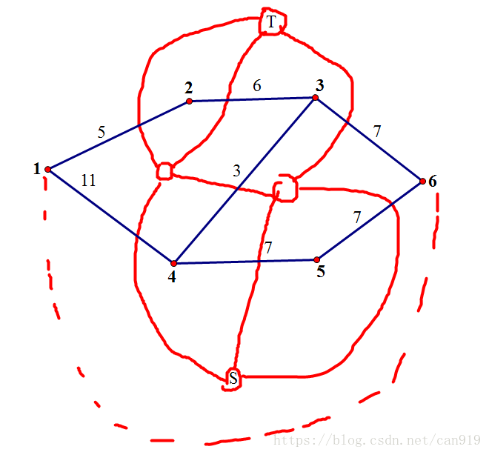
平面图最小割=对偶图最短路
于是从S到T的最短路，就是原图的最小割（权值最小的铅笔线）
关于如何判断S，T点：连一条原图S->T的边在最外面，有框出来一个新的平面为S，外面的为T
ST连边

Slide 39
例题
1.电力网络
2.PIGS
3.Matrix1
4.狼抓兔子
5.k取方格数

Slide 40
电力网络
一个电力网络由节点（电站、消费者或中转站）和输电线组成。
一个电站可以生产一些电，一个消费者可以消耗一些电，中转站用来传递电力。
每条输电线单位时间能够传输的电力是有限的。
你需要计算单位时间内这个电力网络最多能够支撑多少电力消耗。
Source：POJ1459. Power Network

Slide 41
电力网络
我们将电站看成源，消费者看成汇。这样直接连边可以得到一个网络。
但是这个网络可能有多个源多个汇
建立一个超级源，一个超级汇
从超级源向所有电站连接一条容量为无穷的边，将消费者向超级汇连接一条容量为无穷的边。

Slide 42
PIGS
有 m 个猪圈，每个猪圈最开始有若干头猪。一开始所有猪圈都是关闭的。
依次来了 n 个顾客，每个顾客分别打开一些猪圈，然后买了一些猪。每个顾客能够买的猪有一个上限。在每个顾客走后，打开的猪圈里的猪可以任意交换，之后所有猪圈关闭。
问总共可以卖出多少只猪。
其中 1 ≤ n ≤ 100, 1 ≤ m ≤ 1000。
Source：POJ1149. PIGS

Slide 43
PIGS
举个例子来说。有 3 个猪圈，初始时分别有 3、1 和 10 头猪。依次来了 3 个顾客，第一个打开 1 号和 2 号猪圈，最多买 2 头；第二个打开 1 号和 3 号猪圈，最多买 3 头；第三个打开 2 号猪圈，最多买 6 头。那么，最好的可能性之一就是第一个顾客从 1 号圈买 2 头，然后把 1 号圈剩下的 1 头放到 2 号圈；第二个顾客从 3 号圈买 3 头；第三个顾客从 2 号圈买 2 头。总共卖出 2+3+2=7 头。

Slide 44
PIGS
我们为每一轮都创建 m+1 个节点，表示 m 个猪圈和 1 个顾客。
从顾客向汇连接容量为他购买量的边。
从 S 向第一轮的猪圈连容量为猪圈初始数量的边。
除最后一轮以外，每一轮的猪圈向下一轮对应猪圈连接一条容量 ∞ 的边。打开的猪圈由于能够自由流动，到下一轮这些对应猪圈之间两两再连接一条容量 ∞ 的边。

Slide 45
PIGS
点和边的数量都太大了！
最后一轮如果没有打开的猪圈可以不用创建节点。
如果来源或去路完全相同的节点可以合并。
如果两个节点只有一条 ∞ 的边并且没有别的流量来源，可以合并。

Slide 46
Matrix1
有一个 n × m 的网格，每个格子有价值 cij 的宝石。
问最多能够取价值多少的宝石，使得任意两块宝石不相邻。
其中 1 ≤ n, m ≤ 50, 0 ≤ cij ≤ 40000。
Source：HOJ 2713. Matrix1

Slide 47
Matrix1
先将网格黑白染色
源向黑色点连接容量为价值的边，白色点向汇连接容量为价值的边。
每个黑点向周围四个白点连接容量 ∞ 的边。
答案是价值和减去最小割。

Slide 48
狼抓兔子
现在小朋友们最喜欢的"喜羊羊与灰太狼",话说灰太狼抓羊不到，但抓兔子还是比较在行的，而且现在的兔子还比较笨，它们只有两个窝，现在你做为狼王，面对下面这样一个网格的地形：
左上角点为(1,1),右下角点为(N,M)(上图中N=4,M=5).有以下三种类型的道路：
1:(x,y)<==>(x+1,y) 2:(x,y)<==>(x,y+1) 3:(x,y)<==>(x+1,y+1)
道路上的权值表示这条路上最多能够通过的兔子数，道路是无向的. 左上角和右下角为兔子的两个窝，开始时所有的兔子都聚集在左上角(1,1)的窝里，现在它们要跑到右下解(N,M)的窝中去，狼王开始伏击这些兔子.当然为了保险起见，如果一条道路上最多通过的兔子数为K，狼王需要安排同样数量的K只狼，才能完全封锁这条道路，你需要帮助狼王安排一个伏击方案，使得在将兔子一网打尽的前提下，参与的狼的数量要最小。因为狼还要去找喜羊羊麻烦.

Slide 49
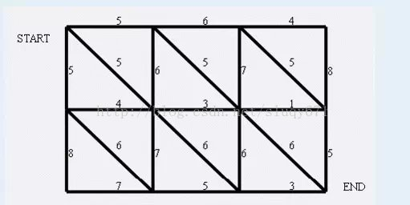
狼抓兔子

Slide 50
狼抓兔子
通过分析，我们可以很明显发现这是一道平面图最小割转对偶图最短路的模板题

Slide 51
k取方格数
有一个 n × n 的方格图，方格中有正整数。从左上角开始走到右下角，只能向右或者向下走，走的过程中取出方格的数（取出后方格数字变为 0）。
一共可以走 k 次，你需要求出最多能够得到多少的数。
n<=50,k<=10

Slide 52
k取方格数
源向左上角节点，右下角节点向汇分别连接一条容量为 k，费用为 0 的边
将每个方格拆成两个点，入点和出点
入点和出点连接一条容量为 1，费用为方格数的边，再连接一条容量无穷费用为0 的边
每个方格出点向右侧和下方方格入点连接流量无穷费用 0 的边
最大费用最大流

Slide 53
参考资料
1.周聿浩《网络流算法和建模》
2.曹钦翔《线性规划与网络流》
3.何昊天《网络流建模及其应用》

